Slide 1
Зимняя оздоровительная кампания «Зимние радости»
МБДОУ «Детский сад № 29»
Филиппова О.М., воспитатель II кв. категории

Slide 2
Постановка проблемы
Здоровье детей
Iгруппа здоровья - нет
II группа здоровья-18 детей
III группа здоровья- 2 ребенка
В зимний период дети наиболее подвержены простудным заболеваниям.
Интеллектуальные нагрузки в течение года образует зону риска для здоровья

Slide 3
Цель:
Формирование у детей и родителей значимости сохранения собственного здоровья через разные виды деятельности физкультурно-оздоровительной работы в зимний период

Slide 4
Задачи
Создать условия для достижения оптимального уровня двигательной активности детей в ДОУ и на свежем воздухе.
Повышать защитные свойства организма, его устойчивость к различным заболеваниям, его сопротивляемость к неблагоприятным условиям внешней среды через систему профилактических мероприятий.
Способствовать обновлению форм и методов оздоровительной работы с детьми и их родителями.
Взаимодействовать со службами детского сада и социумом.

Slide 5
Бюджет проекта
Приобретение инвентаря
Приобретение расходных материалов (бумага. краски, грамоты)
Приобретение сувениров, сладких призов.

Slide 6
План реализации проекта
Дата | мероприятие | Форма проведения
ежедневно | Все виды гимнастик (утренняя, пробуждение, дыхательная, пальчиковая, артикуляционная) | Совместная деятельность
ежедневно | самомассаж | Совместная деятельность
 | «Витамины я люблю - быть здоровыми хочу» | викторина
ежедневно | «Самые ловкие, смелые, умелые» | Подвижные игры
 | «Волшебные льдинки» | Эксперименты
ежедневно | «Если хочешь быть здоров, закаляйся» | Закаливающие процедуры
 | «Приготовление фруктового салата» | Совместная деятельность
Спартакиада по зимним видам спорта Спортивный праздник Уроки здоровья Беседа мед.работника «Мой друг светофорик» Игровое шоу

Slide 7
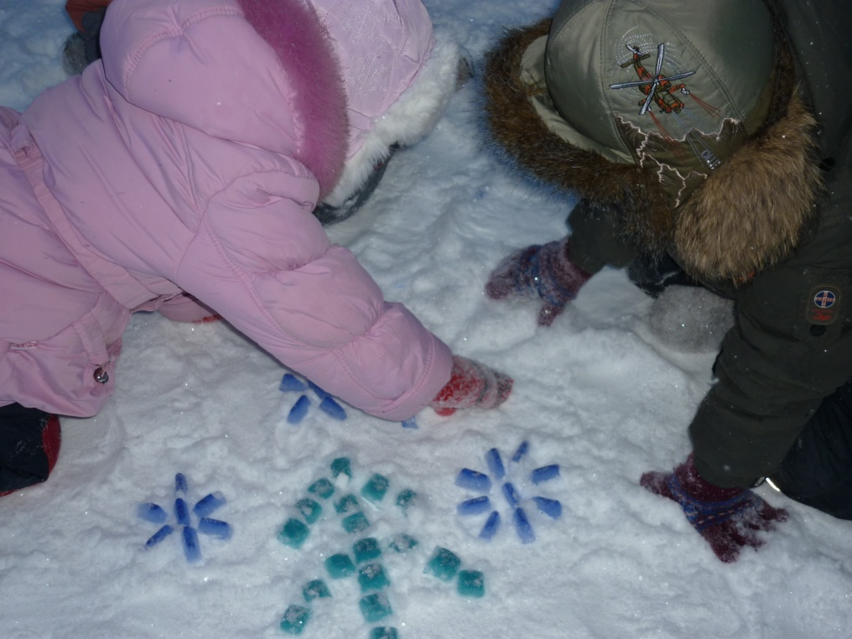
Снежная терапия

Slide 8
Уроки хорошего настроения

Slide 9
Уроки безопасности

Slide 10
Уроки закаливания

Slide 11
Уроки здоровья

Slide 12
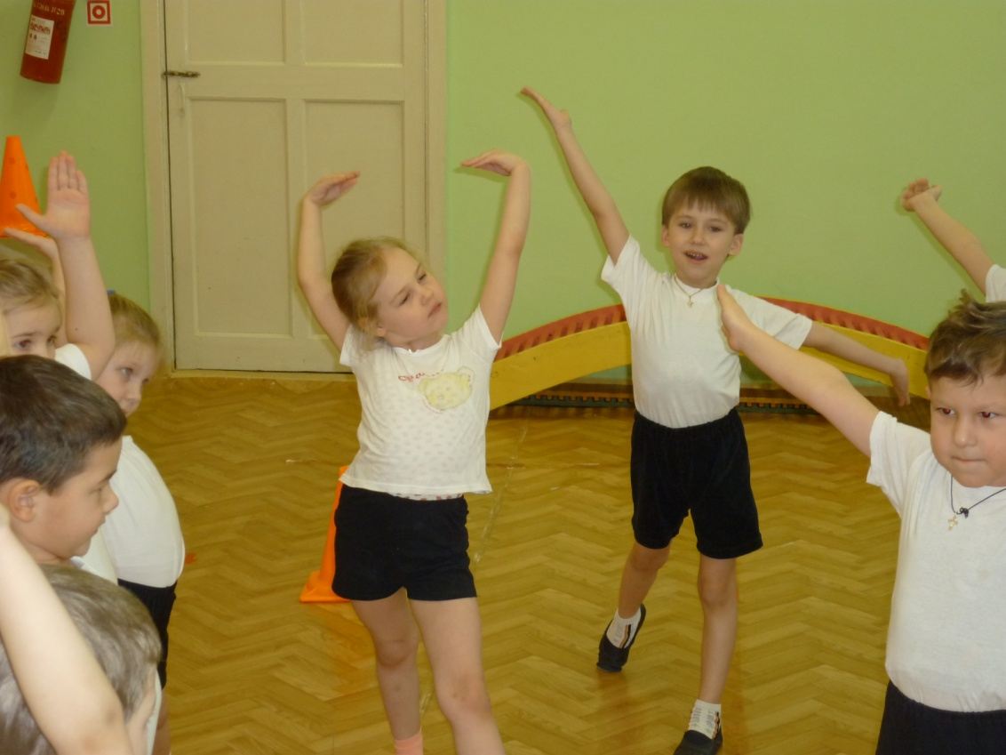
Уроки быстроты и красоты

Slide 13
Оздоровительная гимнастика

Slide 14
Самомассаж

Slide 15
Уроки кулинарии

Slide 16
Ожидаемые результаты
Снижение заболеваемости в зимний период.
Повышение посещаемости детей.
Привлечение 100 % семей к оздоровительным мероприятиям .
Создание системы мониторинга по заболеваемости.

